Slide 1

IQA小组进度汇报
汇报人：吴俊成 王子安
2022年11月4日

Slide 2
目录
Paper reading
SSIM
IQT
DISTS

Slide 3
SSIM
概述
背景
FR-IQA问题
问题
MSE没有充分结合HVS的特点
UQI算法在特殊情况下稳定性欠佳
贡献
提出了更具有泛用性的基于图像结构信息的IQA算法SSIM
设计了从图像中提取、比较结构信息、光照信息、对比度信息的方法，并设计了对应的评价函数和图像预处理流程
Zhou Wang, A. C. Bovik, H. R. Sheikh and E. P. Simoncelli, "Image quality assessment: from error visibility to structural similarity," in IEEE Transactions on Image Processing, vol. 13, no. 4, pp. 600-612, April 2004, doi: 10.1109/TIP.2003.819861.

Slide 4
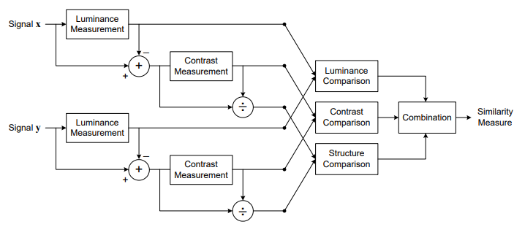
SSIM
Frame work

Slide 5
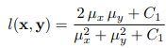
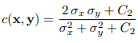
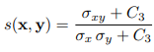
SSIM
光照、对比度、结构信息的比较

Slide 6
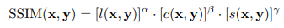
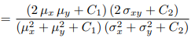
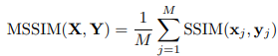
SSIM
SSIM Index and MSSIM Index

Slide 7
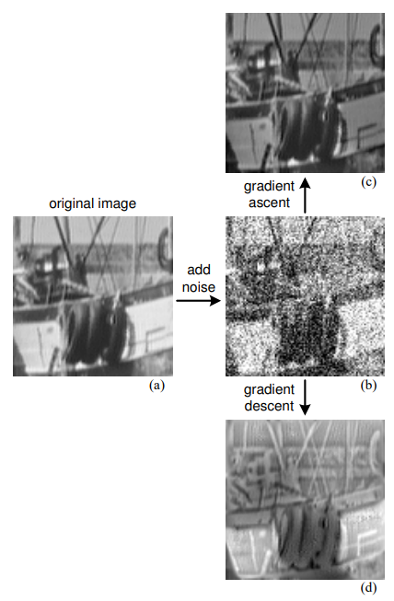
SSIM
实验结果
定性结果
对于相同图片，采用JPEG压缩算法后，在保持MSE相同的情况下，分别按照MSSIM梯度上升与下降对图片进行了迭代

Slide 8
SSIM
实验结果
定性结果
分别使用MSSIM maps和absolute error maps的数值代表图像像素亮度，还原出图片

Slide 9
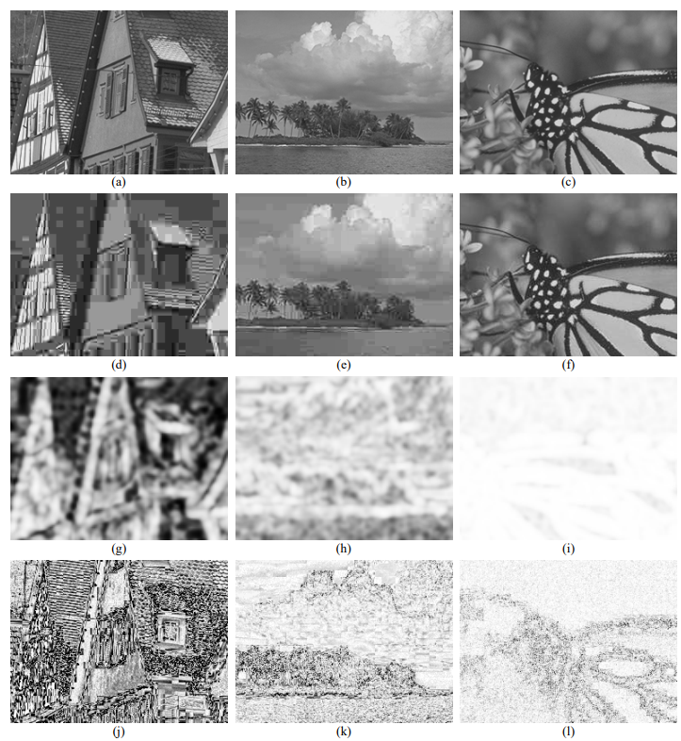

Slide 10
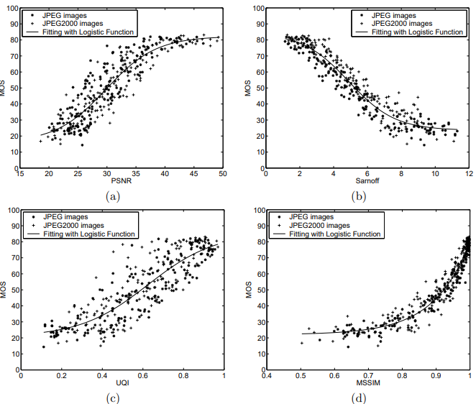
SSIM
实验结果
定量结果
MOS与各个IQA算法客观评分的散点图

Slide 11
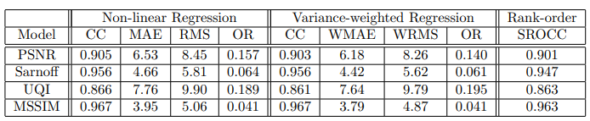
SSIM
实验结果
定量结果
CC、MAE、RMS、OR等指标

Slide 12
SSIM
启发
设计IQA算法需要多结合HVS领域，对于不同的结构信息人类可能具有不同的感知强度，在算法设计的过程中需要予以考虑
此类结构化信息的方法不仅可以应用在IQA领域，其余可能具有结构化信息的信号（例如声音）也可以考虑采用这样的思想设计类似的评估算法

Slide 13
IQT
概述
FR-IQA
Transformer：一种基于self-attention的算法
Vision Transformer：采用CNN提取的特征图像输入Transformer
问题
传统IQA算法（PSNR、SSIM）难以预测由GAN生成的图片质量
感知层面的质量（Perceptual quality）使用传统算法难以评估。
贡献
设计了基于Transformer的IQA算法，并进行了特殊的embedding处理

Slide 14
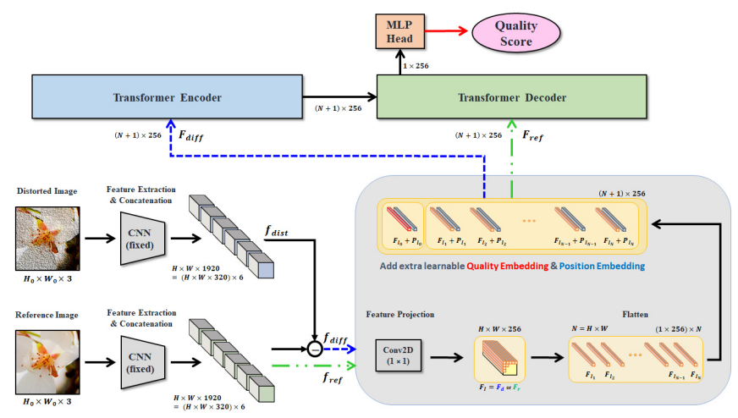
IQT
Frame work

Slide 15
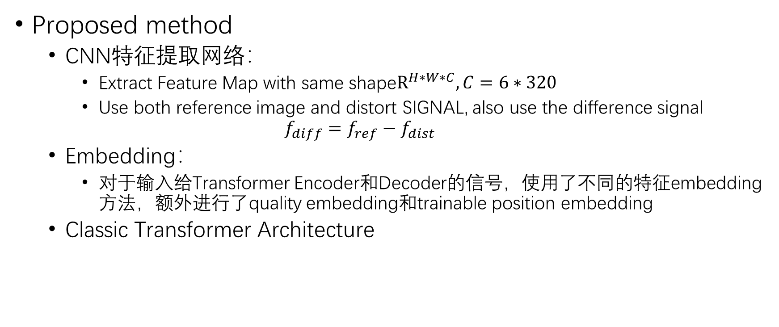
IQT
Proposed method
CNN特征提取网络：
Extract Feature Map with same shape$R^{H∗W∗C},C=6∗320$
Use both reference image and distort SIGNAL, also use the difference signal
$$f_{diff}=f_{ref}−f_{dist}$$
Embedding：
对于输入给Transformer Encoder和Decoder的信号，使用了不同的特征embedding方法，额外进行了quality embedding和trainable position embedding
Classic Transformer Architecture

Slide 16
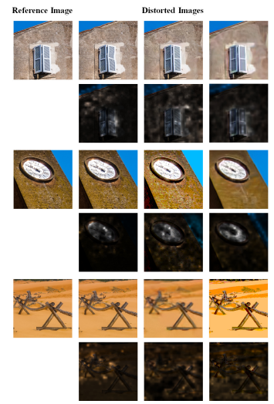
IQT
实验
定性结果
attention map可视化

Slide 17
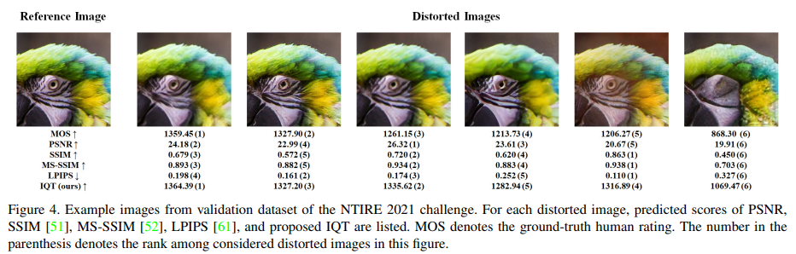
IQT
实验
定性结果
使用PIPAL数据集上的一组reference image和系列distort image，将distort image按照MOS评分递减排列，使用多种算法估计评分并比较效果

Slide 18
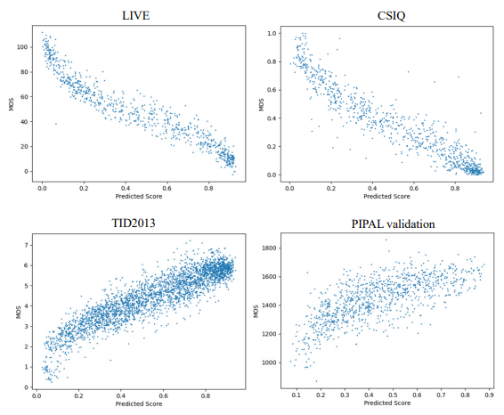
IQT
实验
定量结果
不同数据集上的MOS-IQA散点图

Slide 19
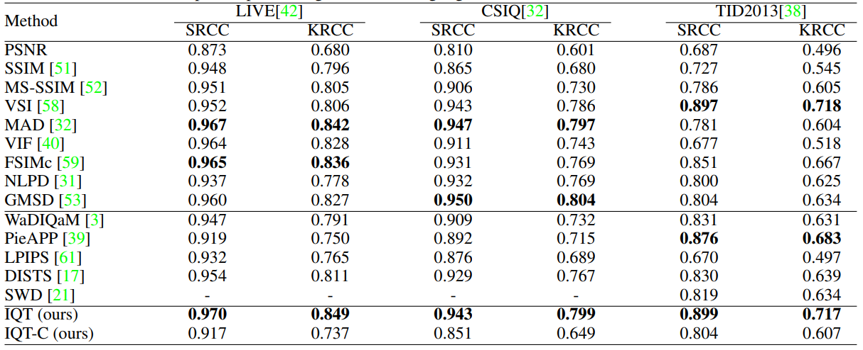
IQT
实验
定量结果
在LIVE、CSIQ、TID2013、PIPAL数据集上测试SRCC、KRCC指标

Slide 20
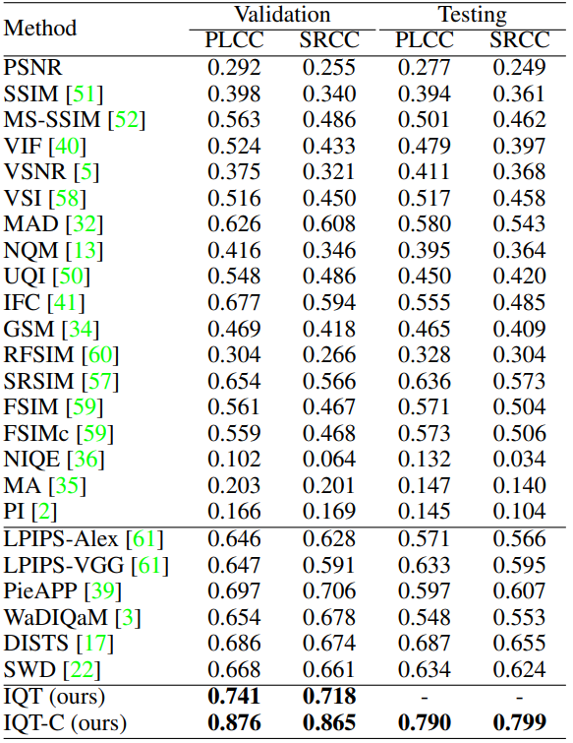
IQT
实验
定量结果
PIPAL数据集

Slide 21
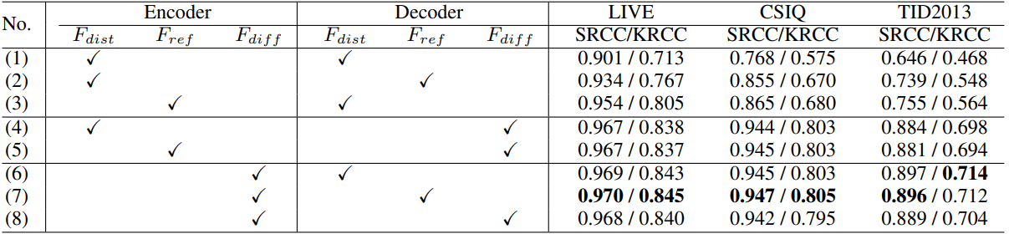
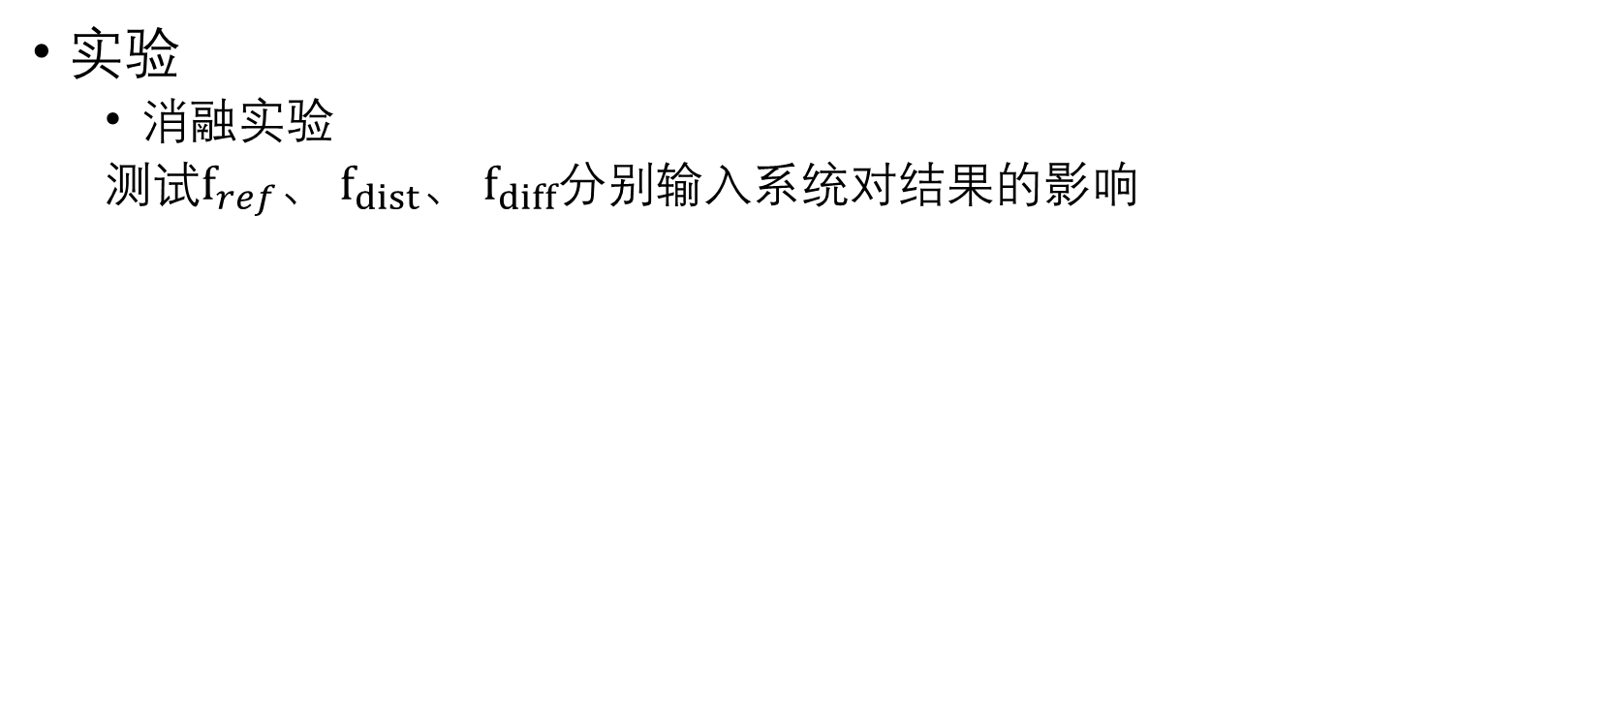
IQT
实验
消融实验
测试$f_{ref}、$ $f_{dist}、$ $f_{diff}分别$输入系统对结果的影响

Slide 22
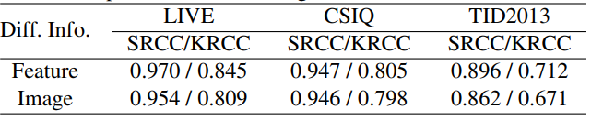
IQT
实验
消融实验
测试了输入图片视觉层面的信号（RGB值）和特征层面的信号（texture map）的效果

Slide 23
IQT
启发
Transformer作为最先应用在NLP领域的算法模型，同样也可以应用在IQA这样与图像相关的领域，可能的原因在于，无论是处理自然语言还是图片，都需要感知其中的语义信息，这正是Transformer模型所擅长的。而相对于自然语言，图像中的语义信息隐含在图像结构中，往常的方法（比如SSIM）尝试直接从视觉层面去提取这样的语义信息。而使用CNN可以提取图像的特征信息，相较于视觉层面，这其中可能包含了更多描述图像本质特征的语义。因此，对于涉及到感知层面的IQA问题，首先需要考虑的就是图像深层语义信息的提取与分析，本文给我们提供的思路值得参考。

Slide 24
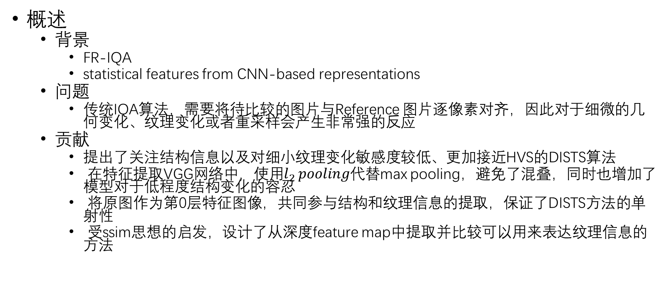
DISTS
概述
背景
FR-IQA
statistical features from CNN-based representations
问题
传统IQA算法，需要将待比较的图片与Reference 图片逐像素对齐，因此对于细微的几何变化、纹理变化或者重采样会产生非常强的反应
贡献
提出了关注结构信息以及对细小纹理变化敏感度较低、更加接近HVS的DISTS算法
在特征提取VGG网络中，使用$l_{2 }pooling$代替max pooling，避免了混叠，同时也增加了模型对于低程度结构变化的容忍
将原图作为第0层特征图像，共同参与结构和纹理信息的提取，保证了DISTS方法的单射性
受ssim思想的启发，设计了从深度feature map中提取并比较可以用来表达纹理信息的方法

Slide 25
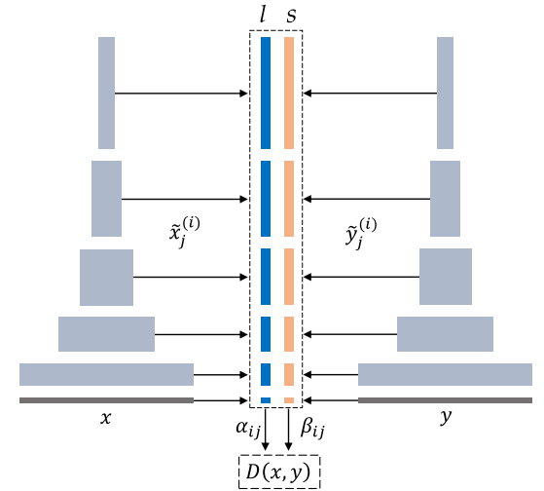
DISTS
Frame work

Slide 26
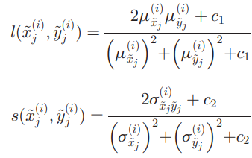
DISTS
具体工作
使用固定参数的VGG网络，使用overcomplete representation，提出reference image和distorted image 多层feature map
收到SSIM的启发，设计了基于统计信息的结构相似性和纹理相似性的测量方法

Slide 27
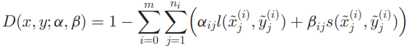
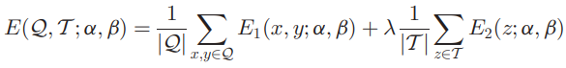
DISTS
具体工作
线性结合各层的结构相似性，使用网络训练，求得最合适的alpha和beta

Slide 28
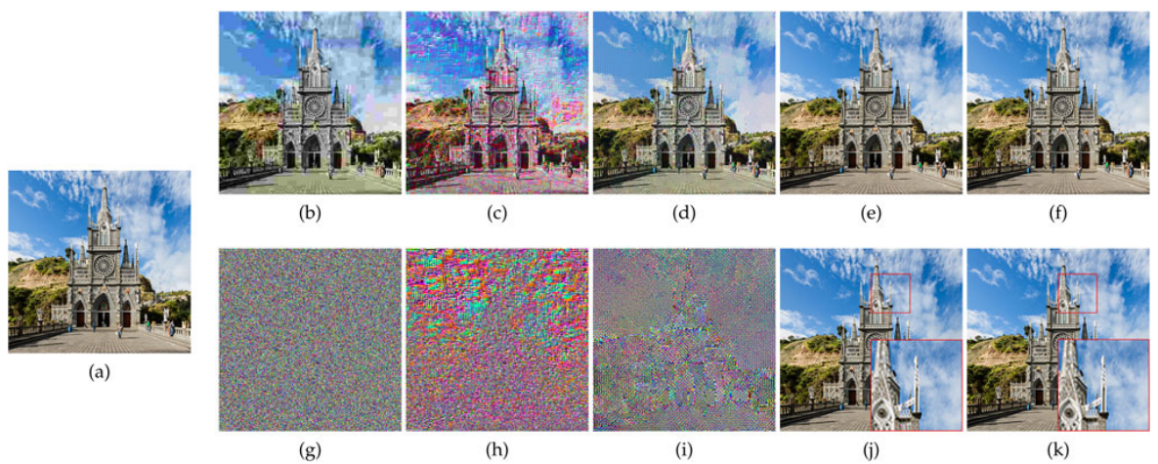
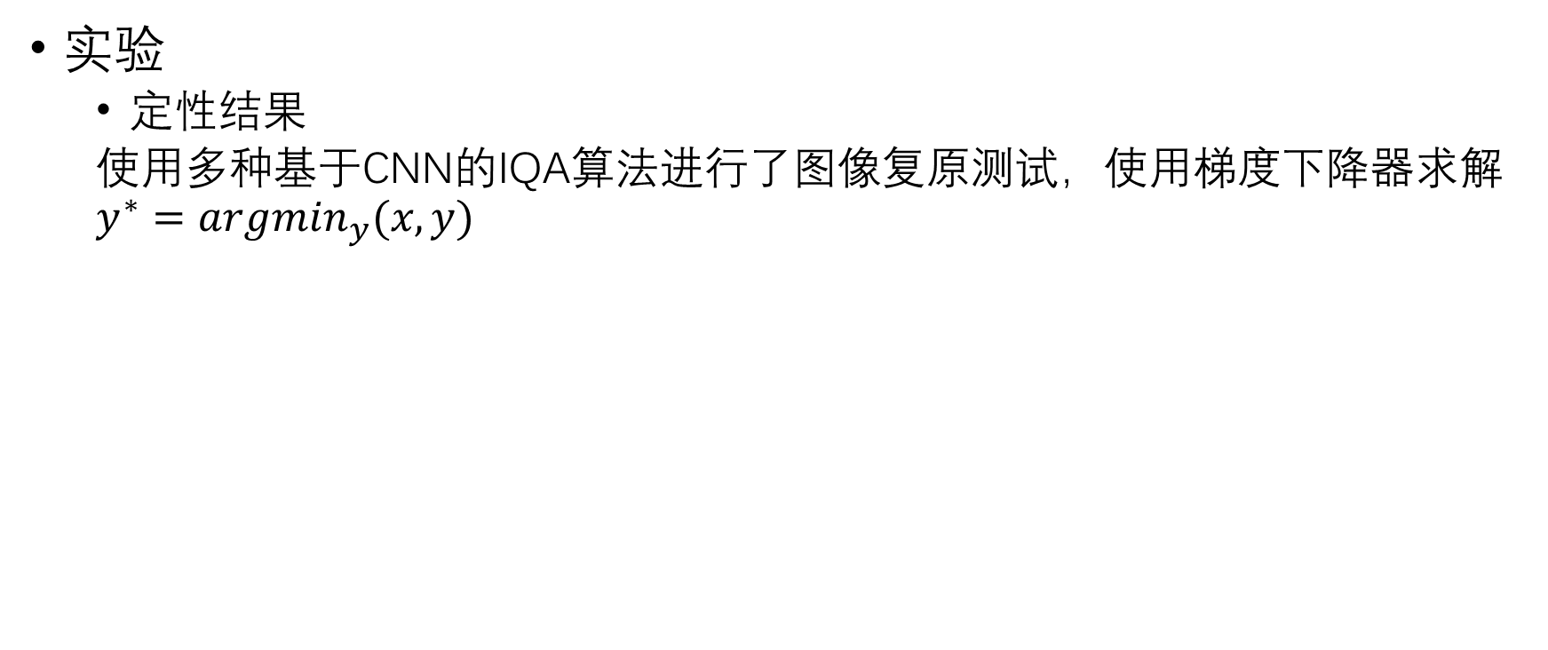
DISTS
实验
定性结果
使用多种基于CNN的IQA算法进行了图像复原测试，使用梯度下降器求解$y^{∗}={argmin}_{y}(x,y)$

Slide 29
DISTS
实验
定性结果
对纹理采用多种方法（包括jpeg、jpeg2000、pink noise等）对纹理进行扰动，通过四种texture synthesis方法对纹理进行了综合，将结果与原图混合，使用DISTS算法对texture similarity进行评分

Slide 30
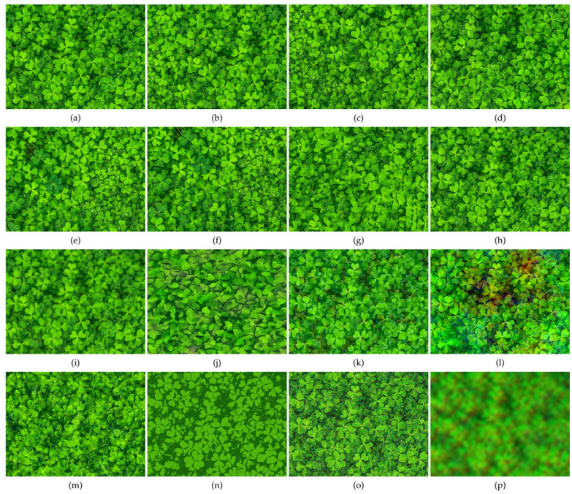

Slide 31
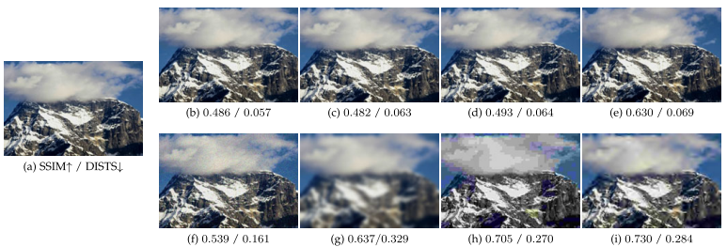
DISTS
实验
定性结果
对原图添加细微的几何变换（包括平移、旋转等），测试DISTS对几何变化的包容程度

Slide 32
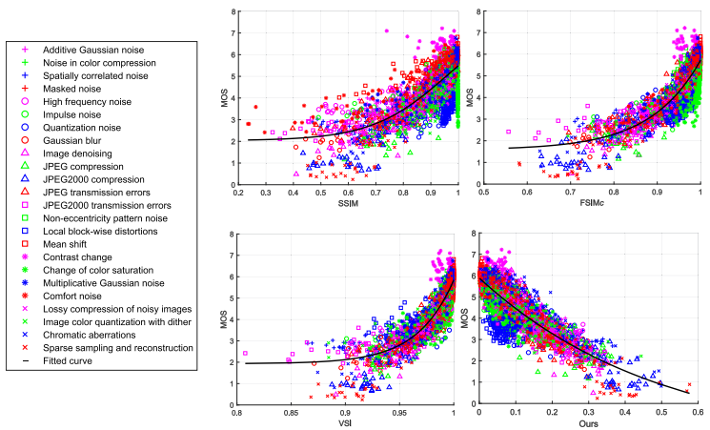
DISTS
实验
定量结果
在经典数据集上表现一般，但线性性更好

Slide 33
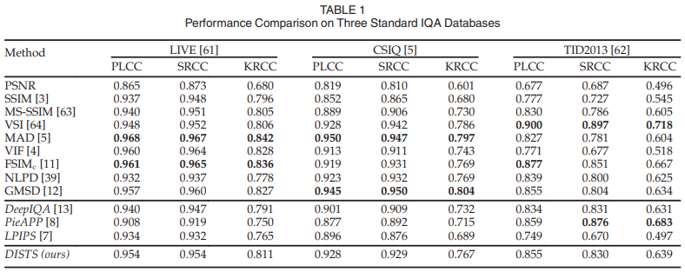

Slide 34
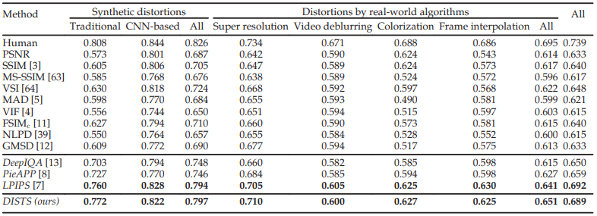
DISTS
实验
定量结果
BAPPS测试集，未在此上训练过的本算法与在此之上训练的LPIPS效果相近

Slide 35
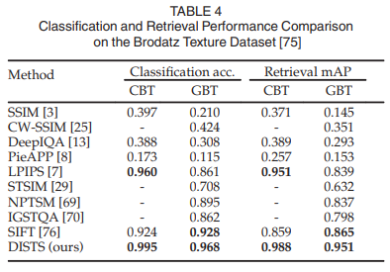
DISTS
实验
定量结果
构建了一个综合纹理数据集TQD，在自TQG以及现有的数据集synTEX上测试IQA算法

Slide 36
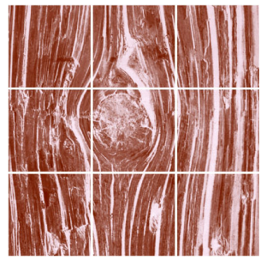
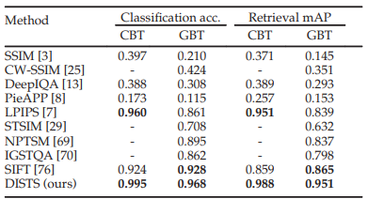
DISTS
实验
定量结果
测试了DISTS算法在texture classification和texture Retrival问题上的性能

Slide 37
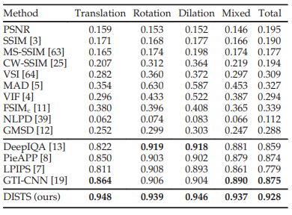
DISTS
实验
定量结果
测试DISTS算法对轻微几何变化的容忍程度

Slide 38
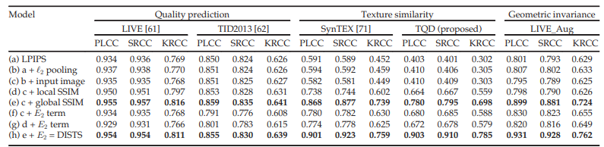
DISTS
实验
消融实验

Slide 39
DISTS
启发
单射性质
CNN

Slide 40
THANKS

